Slide 1
Tijdstructuratie bij lagere schoolkinderen
Elise Burny

Slide 2
Overzicht
Tijdstructuratie?
Tijdsconcept in literatuur
Focus doctoraat
Deelstudie 1: modeltoetsing
Theoretisch kader
Onderzoeksdesign
Resultaten
Implicaties
Wordt vervolgd…
Deelstudie 3 +4: good practices
Kadering
Suggesties?

Slide 3
TIJDSTRUCTURATIE?

Slide 4
Tijdsconcept in literatuur
Literatuur is beperkt en gedateerd
Drie perspectieven
Ontwikkelingspsychologie: nadruk op ontwikkelingsfasen in natuurlijke cognitieve ontwikkeling -> tijd is complex en wordt moeilijk begrepen door kdn
Educational studies: focus op invloed van leren en instructie -> onderwijs speelt belangrijke rol maar niet duidelijk hoe tijdsconcept best aangeleerd wordt
Neuropsychologisch perspectief

Slide 5
Tijdsconcept in literatuur
Eerste studies naar tijdsconcept door Piaget (1969):
kinderen begrijpen tijd enkel in relatie tot snelheid en afstand
Ontwikkelen van tijdsconcept is autonoom en gradueel proces -> definiëren van leeftijdsgebonden fases in ontwikkeling
Invloed van leren en instructie is beperkt, moet natuurlijke ontwikkeling volgen
Literatuur in jaren ‘70-’80: focus op verfijnen van leeftijdsgebonden fasen in ontwikkeling van tijdsconcept, bouwen verder op theorie van Piaget

Slide 6
Tijdsconcept in literatuur
Jaren ‘90: geen aandacht voor tijd in literatuur
Sinds 2000: opnieuw een aantal studies naar ontwikkeling tijdsconcept
Focus op leren en instructie: belangrijker dan natuurlijke ontwikkeling!
Focus op ontwikkelen van inzicht in leerproces en methodes om tijdsconcept aan te leren
Onderzoek in kinderschoenen! Slechts beperkt aantal studies, vnl gericht op historisch tijdsbesef
Geen aandacht voor kloklezen

Slide 7
Focus doctoraatsonderzoek
Vanuit literatuur 2 vaststelling als basis voor onderzoekvragen
Tijd is complex en wordt moeilijk begrepen door kinderen
-> waarom zijn tijdgerelateerde vaardigheden moeilijk?
Gebrek aan evidence-based practice in aanleren van tijdgerelateerde vaardigheden
-> wat zijn de kenmerken van een dergelijke evidence- based practice?

Slide 8
Deelstudies
I. Ontwikkelen van theoretisch model
Deelstudie1a Verkennende modelstudie
Deelstudie 2 Comparatieve studie Vlaanderen-China
II. Ontwikkelen van evidence-based practice
Deelstudie3a Analyse didactische aanpakken
Deelstudie4 Studie naar perspectief van leerkrachten en leerlingen
Deelstudie3b ‘Good practices’ in het aanleren van TGC’s
Deelstudie 1b Validering en uitbereiding modelstudie

Slide 9
Verkennende modelstudie
Focus: waarom zijn TGC’s zo complex?
Doelstelling: ontwikkelen van theoretisch kader dat complexiteit kan duiden
In literatuur slechts 1 suggestie (Foreman et al., 2007):
“time does not develop in isolation but relies on an abundance of other emerging skills such as numeracy and literacy”
Centrale onderzoeksvraag: welke competenties liggen aan de basis van TGC’s?

Slide 10
Theoretisch kader
Cognitivistische theorieën
Elaboratietheorie v Reigeluth
Cognitieve ontwikkelingstheorie v Case
Cognitieve ontwikkeling = integratie van eerder geleerde strategieën om tot nieuwe inzichten en vaardigheden te komen
Welke procedurele en declaratieve kennis ligt aan de basis van TGC’s?
In literatuur suggestie voor rekenvaardigheid, taalvaardigheid en ruimtelijk inzicht

Slide 11
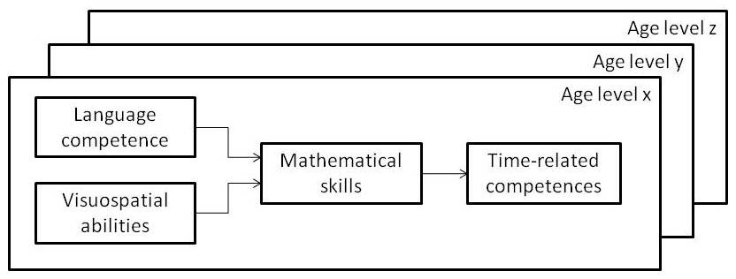
Theoretisch model (hypothese)
Verwerven van TRC’s = gradueel proces dat andere cognitieve eisen stelt naarmate kdn ouder worden
Kritische vaardigheden voor het verwerven van TRC’s

Slide 12
Onderzoeksdesign (1)
Respondenten:
809 Vlaamse kinderen, 3e tem 6e leerjaar
Getest op rekenvaardigheid, taalvaardigheid, ruimtelijk inzicht en TGC’s
Instrumenten:
Kortrijkse Rekentest (Beaudonck et al, 2008)
Verkorte visuospatiele vragenlijst (Cornoldi et al., 2003)
Test tijdstructuratie (Burny et al., 2008)

Slide 13
Onderzoeksdesign (2)
Data-analyse
OV1: toetsen van structuurmodel adhv SEM
Bouwen TRC’s verder op reken- en taalvaardigheid en ruimtelijk inzicht?
OV2: hierarchical multigroup analysis
Zijn er verschillen in het model tussen de verschillende leerjaren?
OV3: analyse van correlaties en effecten
Wat zijn de verschillen tussen leerjaren?

Slide 14
Resultaten – OV1
Toetsen van structuurmodel adhv SEM
Geen goede fit voor theoretisch structuurmodel
Modificaties obv data: geen significante bijdrage van ruimtelijk inzicht + direct effect van taalvaardigheid op TGC’s
Taal-vaardigheid
Reken-vaardigheid
TGC’s
Ruimtelijk inzicht

Slide 15
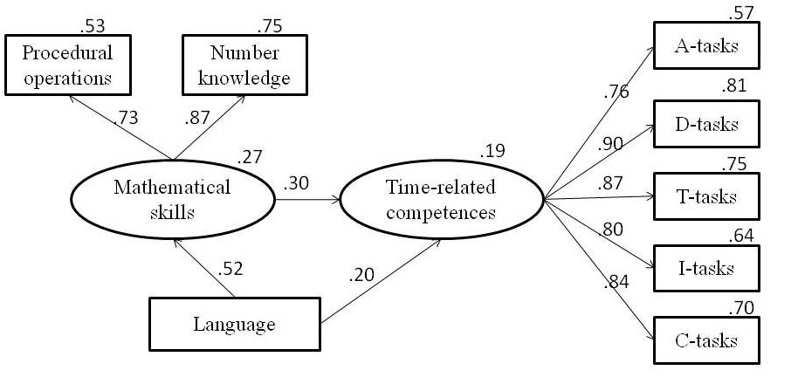
Resultaten – OV1
χ²=21.444, p=.258, CMIN/df=1.191, RMSEA=.023, GFI=.985, CFI=.998

Slide 16
Resultaten - OV2
Verschillen in model tussen leerjaren?
Multigroup analyse toont dat
Taalvaardigheid en rekenvaardigheid niet in elk leerjaar even sterk bijdragen aan de ontwikkeling van TGC’s
Taalvaardigheid en rekenvaardigheid verschillend interageren in de verschillende leerjaren

Slide 17
Resultaten - OV3
Expliciteren van de verschillen tussen leerjaren
taalvaardigheid: indirect effect in 3e en 4e lj -> direct effect in 5e en 6e lj
Rekenvaardigheid: sterk effect in 3e en 4e lj -> neemt af in 5e en niet significant in 6e
Variable | Effect | Grade
 |  | 3 | 4 | 5 | 6
Taal -> TRC’s | Direct effect | -.10 | .00 | .52* | .30
 | Indirect effect | .36* | .55** | .15* | .19*
 | Total effect | .25* | .56** | .67** | .49*
Rekenen -> TRC’s | Direct effect | .74* | .88* | .43* | .36

Slide 18
Resultaten – OV3: interactie variabelen
3e leerjaar
4e leerjaar
5e leerjaar
Analoog
Getallen-kennis
Hoofd- rekenen
Digitaal
.64
Reken- vaardigheid
Taalvaardigheid
.43
.80
.68
.46
.90
.48
.76
Omzetten
TRC’s
.37
Taal- vaardigheid
.57
Interval
Context

Slide 19
Samengevat
Reken- en taalvaardigheid vormen basis voor verwerven TRC’s
De interactie tussen rekenen, taal en TRC’s verandert naarmate kinderen ouder en TRC’s complexer worden
Eenvoudige TRC’s bouwen vnl op basale rekenvaardigheid
Complexe TRC’s vereisen integratie van reken- en taalvaardigheid
Eens TRC’s geautomatiseerd zijn vallen kdn niet langer terug op reken- en taalvaardigheid

Slide 20
Implicaties
Introductie van TRC’s pas wanneer basale rekenvaardigheid verworven is
Remediëring:
Moeilijkheden met TRC’s of moeilijkheden met taal / rekenen vervat in TRC’s?
Terug naar de basis van het probleem: heeft kind basis TRC’s voldoende verworven?
Leerstoornissen: problemen met kloklezen bij dyslexie en dyscalculie omwille van sterke verwevenheid TRC’s – taal - rekenen

Slide 21
Beperkingen
Instrumenten:
KRT-R: enkel getallenkennis en hoofdrekenen, in vervolgonderzoek ook andere domeinen opnemen
SVS: wordt ingevuld door LK, in vervolgonderzoek rechtstreeks testen van kinderen
Ontwikkeling van TRC’s -> longitudinaal opzet nodig
Graduele ontwikkeling: door onderwijs of natuurlijke ontwikkeling? -> interventiestudie nodig

Slide 22
Wordt vervolgd…
Validering en uitbereiding van huidig model met
Andere instrumenten:
Rekenvaardigheid: LVS en ruimtelijk inzicht: Raven
Taalvaardigheid: Aernoutse woordenschattest
TGC’s: aangepaste test tijdscompetentie + vragenlijst tijdswaarneming (Wassenberg, 2007)
Bijkomende variabelen:
Tijdsbesef: hoe lang denkt een kind dat iets duurt?
Opvattingen en klaspraktijk leerkracht (vragenlijst)
Andere respondenten:
Ook 1e en 2e leerjaar testen -> 1e tem 6e leerjaar

Slide 23
Suggesties?
Rekenvaardigheid: meten adhv LVS wiskunde
Hoe verschillende subdomeinen in rekenen uitfilteren? (getallenkennis, hoofdrekenen, meten,..)

Slide 24
Deelstudie 3+4: In kaart brengen van “good practices”
OV1: welke impliciete en/of expliciete kennis hebben leerkrachten mbt het aanleren van TRC’s? welke didactieken hanteren ze?
OV2: zijn bepaalde didactische aanpakken effectiever dan andere?
OV3: wat zijn onderscheidende kenmerken van meer effectieve aanpakken in het aanleren van TRC’s?

Slide 25
Methode?
Bevragen van didactische aanpak bij leerkrachten
Lesobservaties? Interviews? Vragenlijsten? Suggesties?
Koppeling aan testafname bij kinderen om impact op prestaties te onderzoeken
Koppeling aan opvattingen van leerkrachten mbt rekenonderwijs om achterliggende ideeën te achterhalen

